Slide 1
Edukacinės veiklos ikimokyklinio ugdymo įstaigos lauko aplinkoje
PANEVĖŽIO KOLEGIJOS LEKTORĖ
LILIJA KRYŽEVIČIENĖ

Slide 2

Lauko ugdomąją aplinką formuojantys veiksniai
Pedagogų kompetencija
(iniciatyvumas, kūrybiškumas)
Tėvų parama ir įsitraukimas
Valstybės formuojama švietimo politika
Išorės teikiama pagalba ir bendradarbia-vimas

Slide 3

Pagrindinės vaikų atotrūkio nuo gamtos priežastys

Slide 4
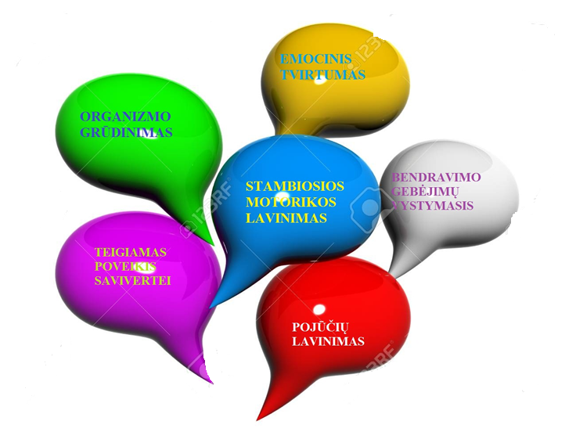
Ugdymo proceso gamtoje nauda sveikatos aspektu

Slide 5
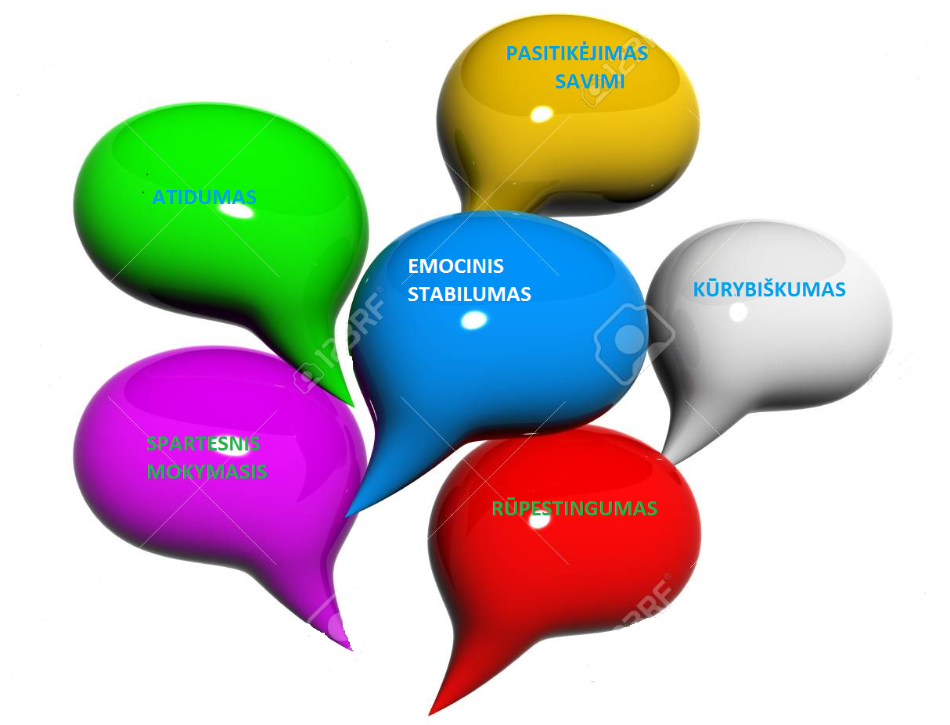
Ugdymo lauke poveikis vaikui

Slide 6
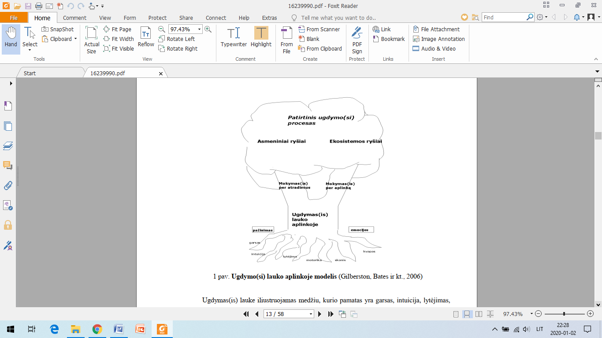
Ugdymo(si) lauko aplinkoje modelis

Slide 7
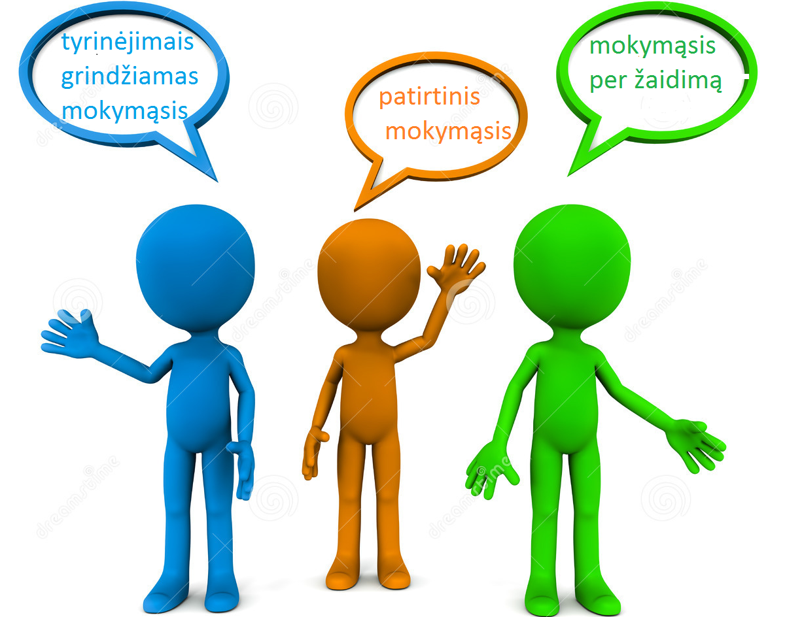
Sėkmingiausios gamtamokslinio raštingumo strategijos

Slide 8
Tiriamoji veikla – stebėjimas
Stebėjimas yra pagrindinis mokslo įgūdis. Mes stebime visais savo pojūčiais. Stebėjimai padeda susikurti teisingus vaizdinius, juos įsisąmoninti ir išreikšti kalba. Tai ugdo vaikų protines galias, gausina žodyną, atmintį, dėmesį, garantuoja normalią vaikų psichinę raidą. Vaikams galime padėti klausdami.
Išskiriamos kelios klausimų grupės, kurios gali būti taikomos dirbant su ikimokyklinio amžiaus vaikais: - paprastieji klausimai yra tie, į kuriuos atsakant reikia pasakyti faktus, informaciją. - tikslinamųjų klausimų tikslas - suteikti pašnekovui galimybę patikslinti tai, ką jis ką tik pasakė. - aiškinamieji klausimai paprastai pradedami žodžiu „kodėl?" - kūrybiniai klausimai yra tie, kurie prasideda su ,, jeigu". Jie turi spėjimo, prognozės elementų. - vertinamieji klausimai skirti išsiaiškinti ko nors vertinimą.

Slide 9
Tiriamoji veikla – bandymas
Bandymai – tai toks metodas, kai pedagogo tiesiogiai ar netiesiogiai vadovaujami vaikai tiria kokį nors daiktą ar reiškinį. Atlikdami bandymus, vaikai bando suprasti įvairius reiškinius.

Slide 10
Tiriamoji veikla – eksperimentas
Eksperimentas padeda atrasti, išsiaiškinti. Eksperimentas skiriasi nuo paprasto stebėjimo, nes jam atlikti reikia prietaisų, medžiagų bei įvairių sąlygų.
Ruošdamiesi atlikti eksperimentą, vaikai turi suprasti, ką nori išsiaiškinti.
Eksperimento eigą reikia suplanuoti, nes nuo to priklausys rezultatai.
Ikimokyklinukai vienu metu tyrinėja tik vieną veiksnį. Svarbiausia, kad kad rezultatai būtų aptariami tarpusavyje.
Galutinis eksperimento etapas yra rezultato fiksavimas ir pateikimas. Šio amžiaus vaikus apibendrinti rezultatus
galima skatinti pavaizduojant juos piešiniais, grafikais, diagramomis.

Slide 11
Tiriamoji veikla – praktikos darbai
Praktikos darbų metu vaikai atlieka modeliavimą, grafinius darbus, darbai su prietaisais ir darbinio pobūdžio darbus gamtos kampelyje, sklype.

Slide 12
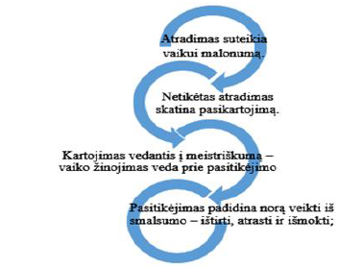
Smalsumu paremtas vaiko ugdymosi ciklas
Perry, 2001

Slide 13

„Gamtos nauda – tai tikrai ne vien puiki fizinė savijauta, bet ir intelektualiai ir emociškai tvirta asmenybė, turinti stiprią savimonę, pamatines vertybes ir moralės normas.“ (Sampson, 2016).

